Slide 1
¿Quiénes son los Zapatistas?

Slide 2
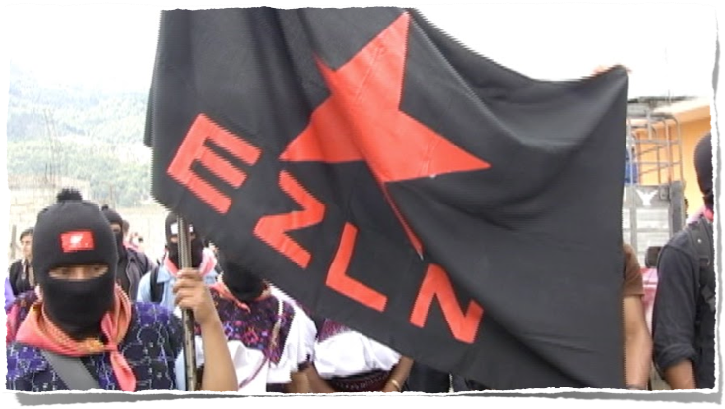
Los Zapatistas son un movimiento revolucionario.
- Viven en Chiapas, México.
- En su mayoría, son campesinos, y tienen una relación muy cercana con la tierra, y la llaman ‘Madre Tierra’.

Slide 3
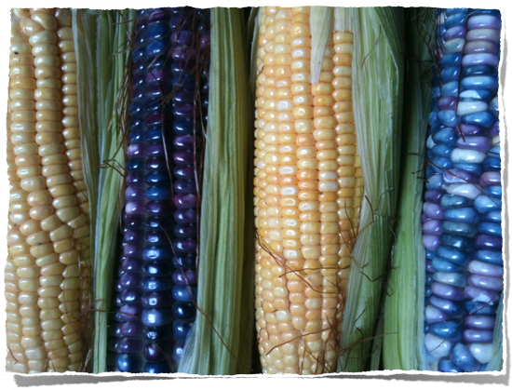
La gente del maíz
El maíz es el alimento básico de la gente en Chiapas.
El maíz se consume en la mazorca, molido para hacer las tortillas, y también para hacer la bebida “pozol".
Para los campesinos de Chiapas, el maíz es vida.

Slide 4
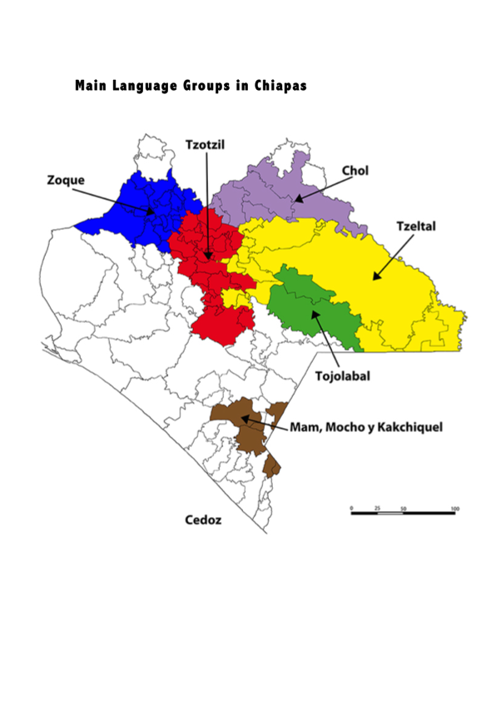
Los Zapatistas son un pueblo maya
Los Zapatistas son descendientes de los maya.
La civilización maya es famosa por su arquitectura, el arte, las matemáticas y la ciencia.
Alcanzó su punto máximo de 2000 aC a 900 dC.
El 28% de la población de Chiapas todavía habla idiomas mayas.

Slide 5
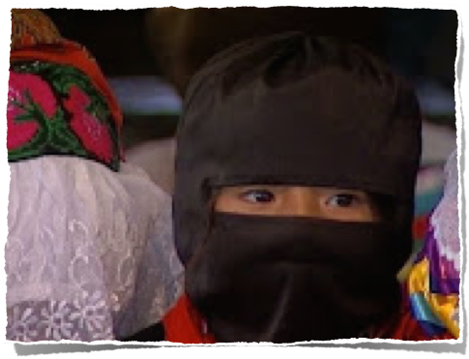
Una historia de resistencia
Desde la llegada de los españoles, los pueblos indígenas de México resistieron la colonización.
Se calcula que unos 15-20 millones de personas murieron a causa de las matanzas, los trabajos forzados, y las enfermedades.
Su resistencia continuó en el siglo XX.

Slide 6
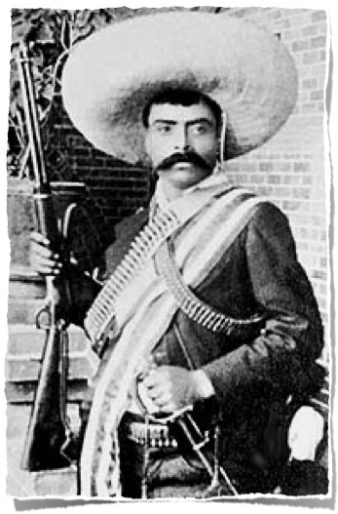
La Revolución Mexicana
La Revolución Mexicana comenzó en 1910.
En 1911 el dictador Porfirio Díaz fue derrocado y reemplazado por Francisco Madero.
El mismo año, Emiliano Zapata encabezó un levantamiento de campesinos en el sur de México. Su lema - ‘¡La tierra es de quien la trabaja!’
Zapata llegó a negociar con el nuevo gobierno pero fue traicionado y asesinado en 1919. Los Zapatistas toman su nombre de él.

Slide 7
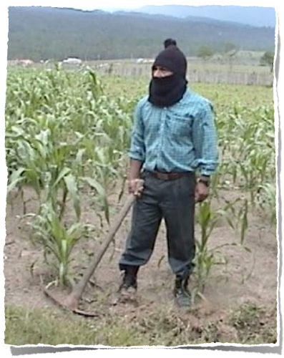
La vida en Chiapas
En 1993, 15,000 indígenas murieron debido a la pobreza y las enfermedades curables.
Más de la mitad de la población de Chiapas vive en la pobreza.
Chiapas tiene la tasa más alta de analfabetismo en México.
El 60% de las viviendas no tienen agua potable.
La mayor parte de la tierra pertenecía a terratenientes ricos.

Slide 8
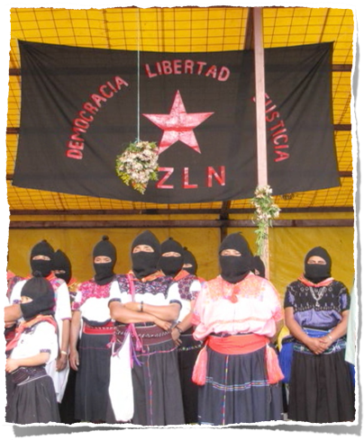
EZLN
Frente a estas condiciones, el EZLN (Ejército Zapatista de Liberación Nacional) empezó a organizarse en 1983.
Tuvieron un levantamiento el 1/1/94 para decir ‘¡YA BASTA!’ - ¡basta de estas condiciones!
El mismo día, entró en vigor el TLCAN, lo que tendría un efecto devastador en el precio del maíz y la vida de los indígenas.

Slide 9
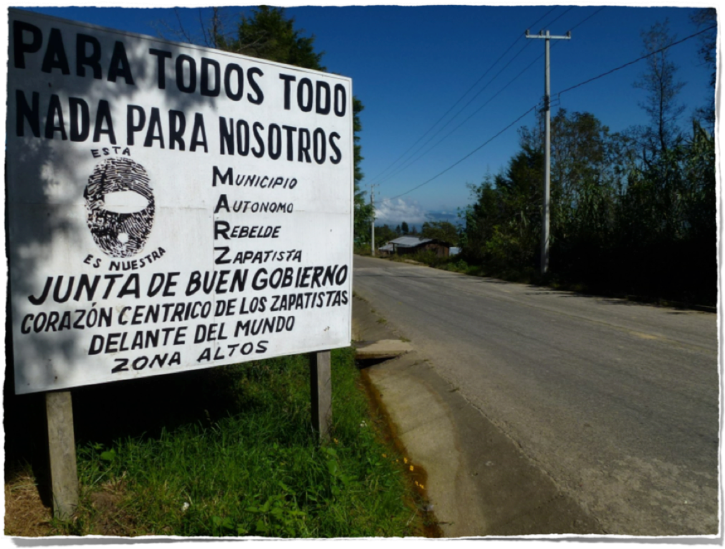
¿Qué quieren los Zapatistas?
El 1/1/94 cuando los Zapatistas tuvieron su levantamiento, emitieron La Primera Declaración de la Selva Lacandona.
Se dirigieron al pueblo mexicano declarando: “Nosotros, hombres y mujeres íntegros y libres, estamos conscientes de que la guerra que declaramos es una medida última pero justa. Los dictadores están aplicando una guerra genocida no declarada contra nuestros pueblos desde hace muchos años, por lo que pedimos tu participación decidida apoyando este plan del pueblo mexicano que lucha por trabajo, tierra, techo, alimentación, salud, educación, independencia, libertad, democracia, justicia y paz.”

Slide 10
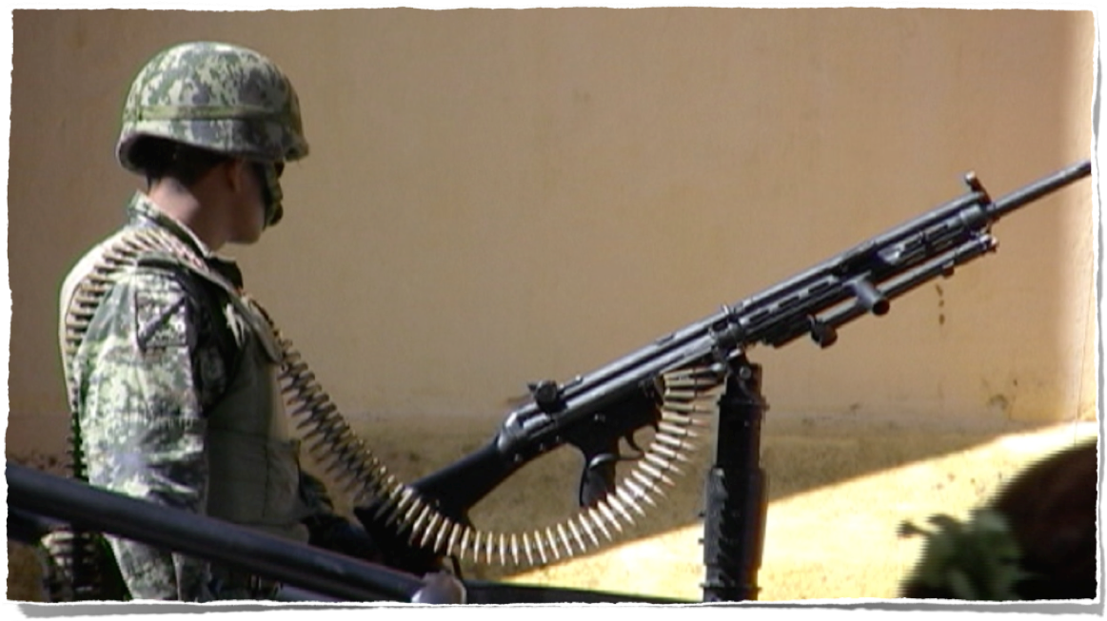
El conflicto
Los Zapatistas tomaron control de cinco municipios en Chiapas. El Gobierno Mexicano respondió mandando el ejército y bombardeando comunidades.
Doce días de lucha siguieron. Murieron cientos de personas, en su mayoría indígenas.
El pueblo mexicano pidió un alto el fuego. Los Zapatistas han respetado el alto el fuego hasta hoy. El Gobierno Mexicano respondió con la militarización de Chiapas.

Slide 11
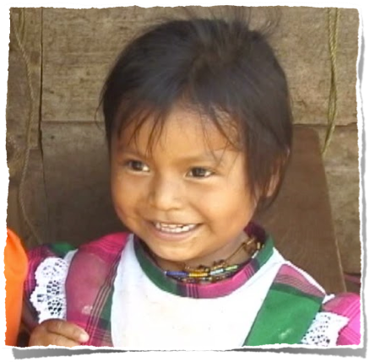
Los Acuerdos de San Andrés
El Gobierno mexicano y los Zapatistas se reunieron para negociar un acuerdo.
El 16 de febrero de 1996, ambas partes firmaron este acuerdo en el pueblo de San Andrés.
Los Acuerdos se comprometieron a respetar la cultura indígena, la preservación de sus recursos naturales, una mayor participación en la toma de decisiones, y el derecho a la autonomía.

Slide 12
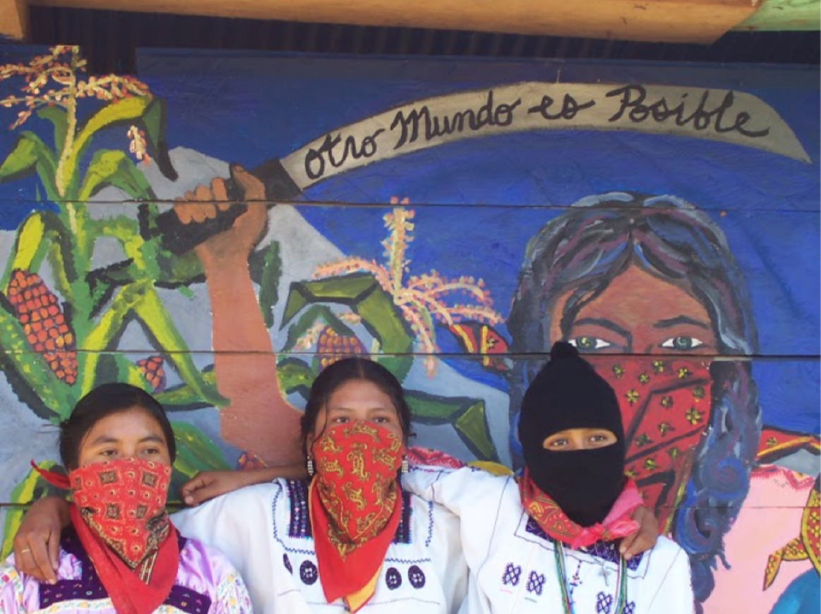
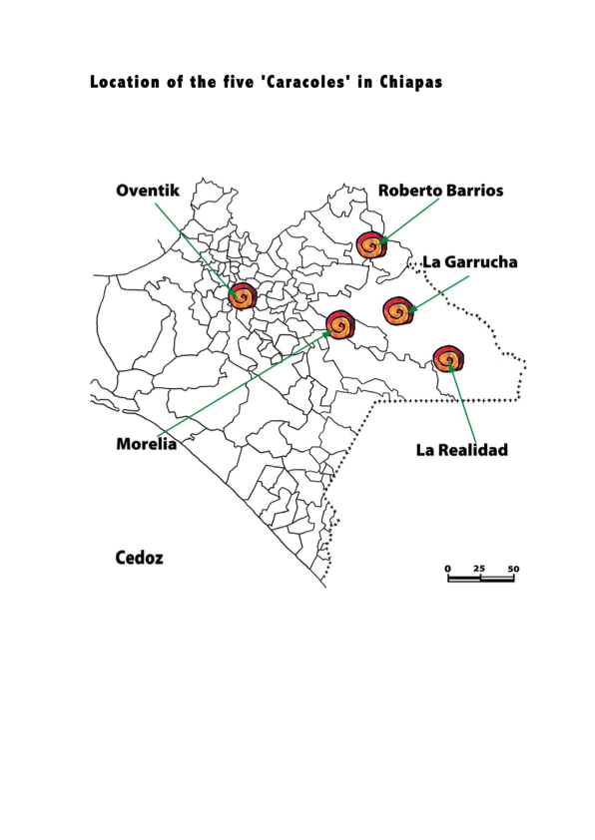
Autonomía
El gobierno mexicano nunca respetó los Acuerdos de San Andrés.
Los Zapatistas decidieron implementar los acuerdos ellos mismos. Así empezó la autonomía.
Dividieron su territorio en cinco zonas de administración o ‘caracoles’. Llamaron su nuevo sistema de gobierno ‘Buen Gobierno’.
Siguen construyendo sus propias escuelas, clínicas de salud, siendo independientes del ‘Mal Gobierno’. Creen que ‘Otro mundo es posible’.

Slide 13
Así que…¿qué pueden hacer ustedes?
Visiten nuestro sitio web http://www.schoolsforchiapas.org para averiguar más acerca de los Zapatistas.
Exploren la página para descubrir maneras en que pueden apoyar a los Zapatistas.
Sigan Escuelas para Chiapas en Facebook.
¡Piensen en maneras en que ustedes pueden construir un mundo mejor!

